Slide 1
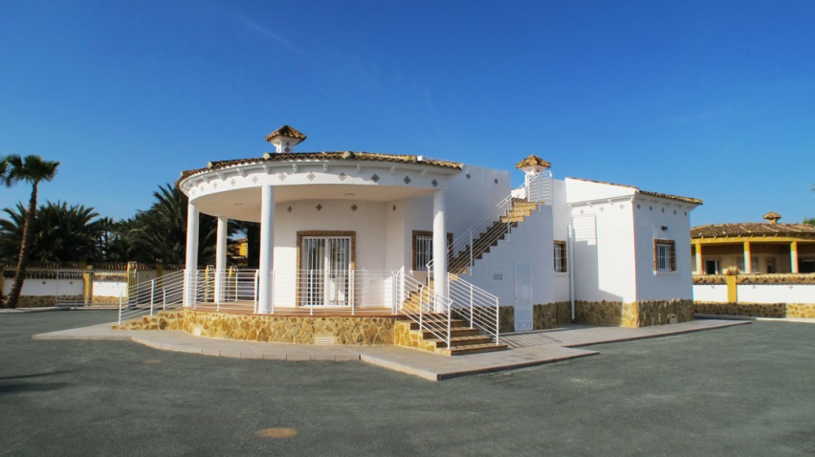
Villa PEACE
Casa XXVII nº 18 villa Peace | Extras
dirección – Camino del Hondo 71-E
Metros vivienda…………………..158 m2
Metros parcela..…………….…..2.300 m2
3 dormitorios
3 baños
 | Precio venta……………………340.000€
 | Precio alquiler………..……………1.000€
2004 ABC BUILDINGS S.L.______________________________________________________CATRAL

